Slide 1

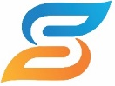
창의력 사고와 코딩
5주차 파이썬 언어의 기초 문법
전 민호

Slide 2
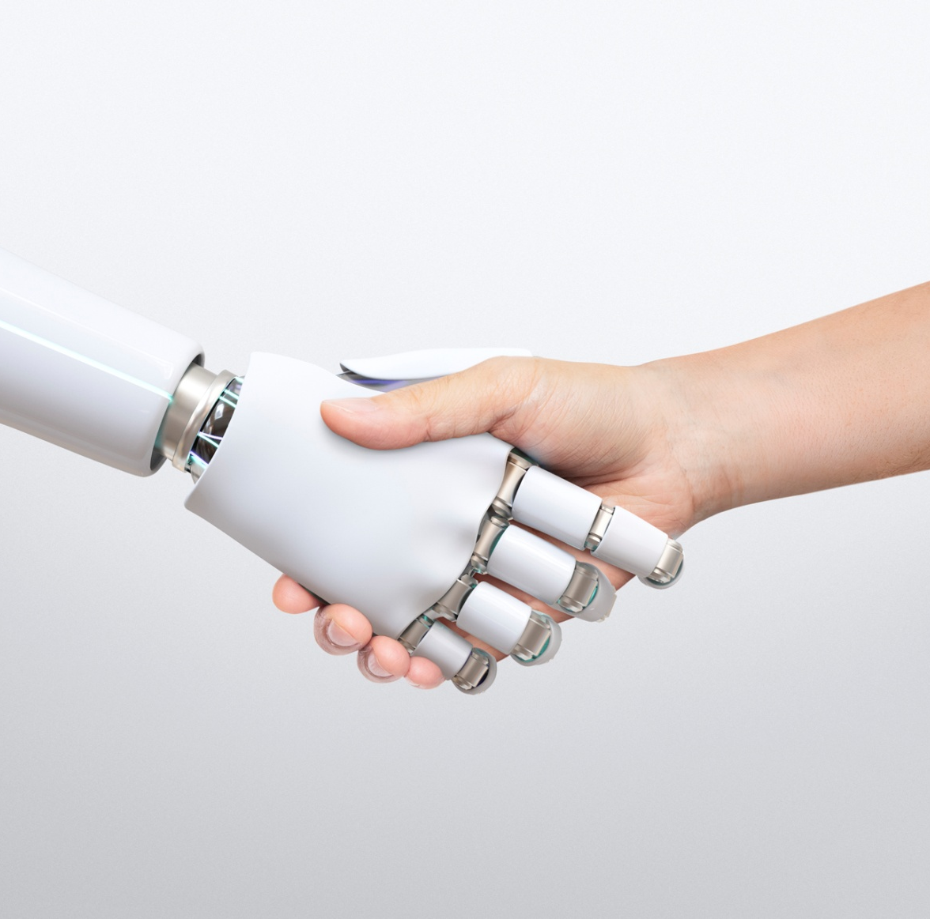
Table of CONTENTS
01
출력 함수와 변수
02
변수와 입력 함수

Slide 3
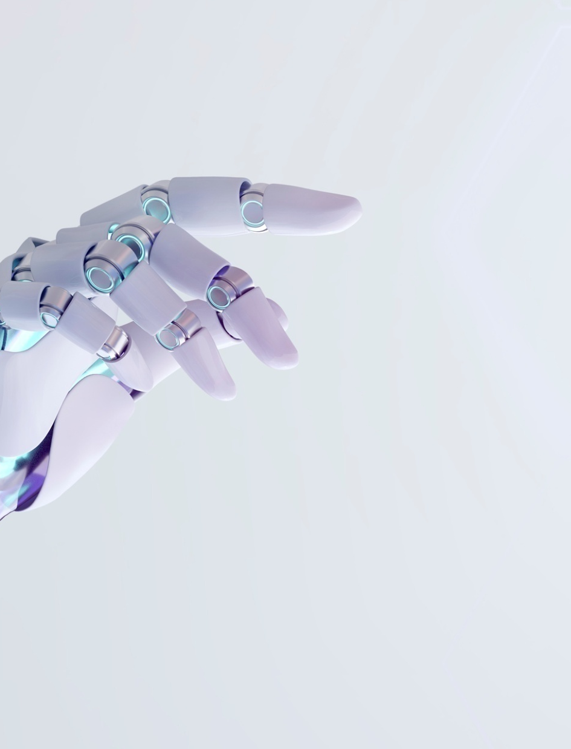
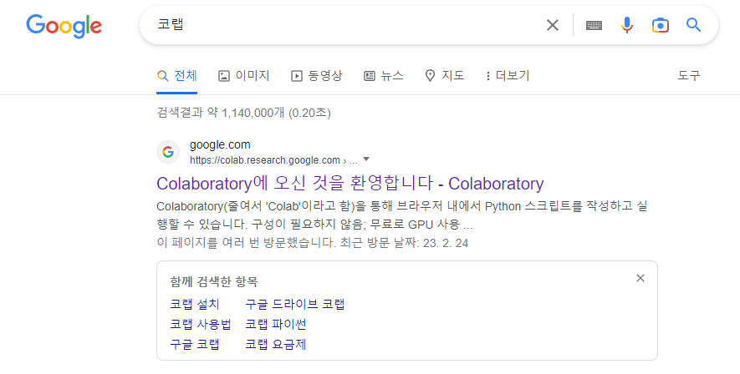
Part 01.
출력 함수와 변수

Slide 4
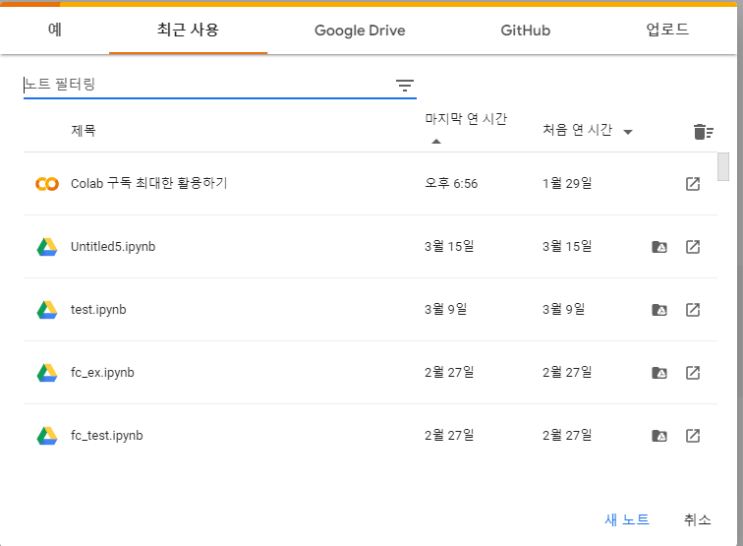
Part 01.
출력 함수와 변수

Slide 5
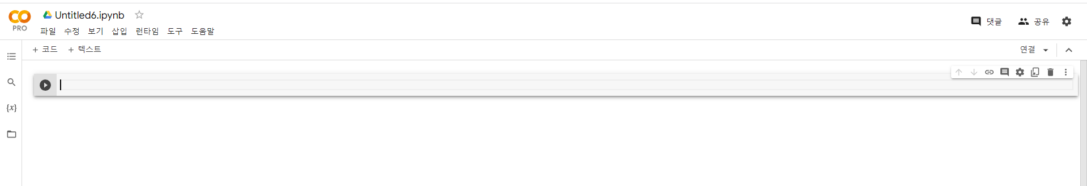
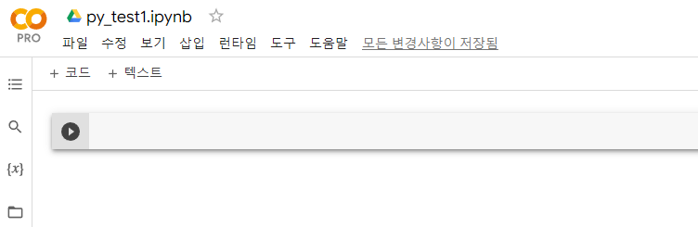
Part 01.
출력 함수와 변수

Slide 6

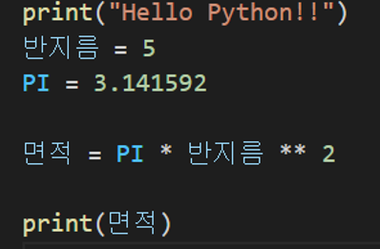
Part 01.
출력 함수와 변수

Slide 7
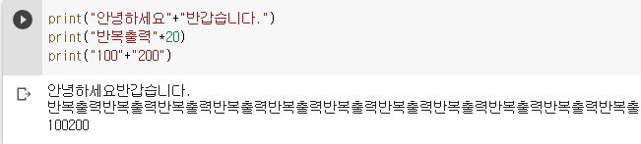
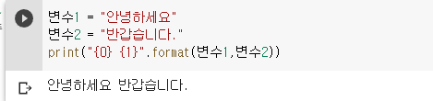
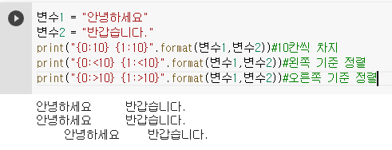
Part 01.
출력 함수와 변수

Slide 8
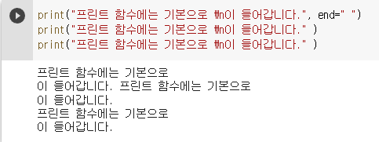
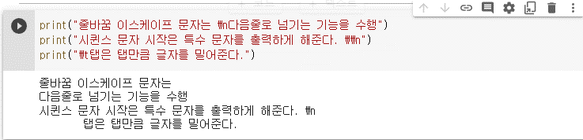
Part 01.
출력 함수와 변수

Slide 9
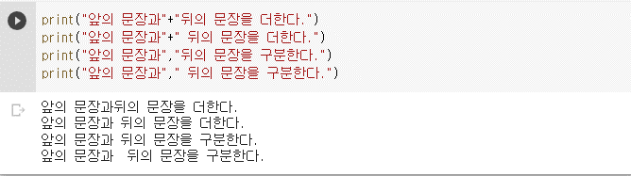
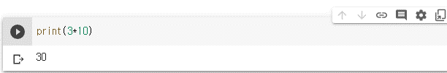

Part 01.
출력 함수와 변수

Slide 10
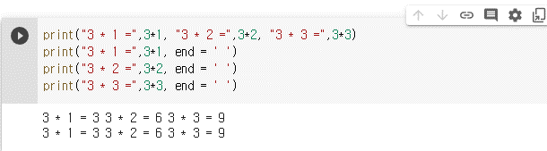
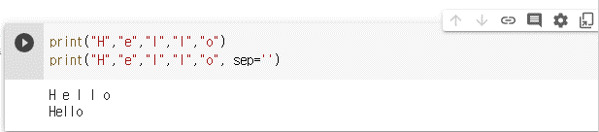
Part 01.
출력 함수와 변수

Slide 11

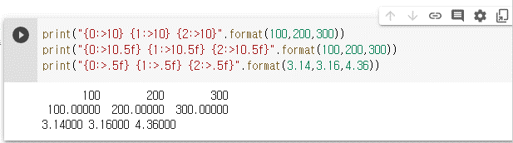
Part 01.
출력 함수와 변수

Slide 12
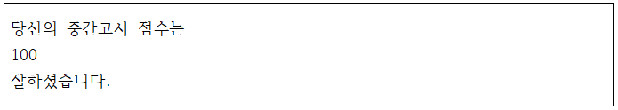
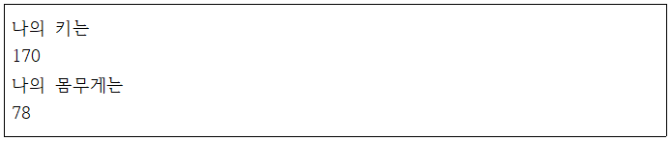
Part 01.
출력 함수와 변수
문제
“I like python”을 출력하는 프로그램을 작성하세요.
print 함수를 3번 사용하여 다음과 같이 출력되는 프로그램을 작성하세요.
print문을 2번사용하고, sep의 값을 변경하여, 다음과 같이 출력되는 프로그램을 작성하세요.

Slide 13


Part 01.
출력 함수와 변수
문제
print 안에 쉼표 두 개 이상을 사용하여 다음을 출력하는 프로그램을 작성하세요.
다음을 출력하는 프로그램을 작성하세요.

Slide 14
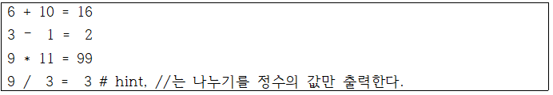
Part 01.
출력 함수와 변수
문제
다음을 출력하는 프로그램을 작성하세요.

Slide 15
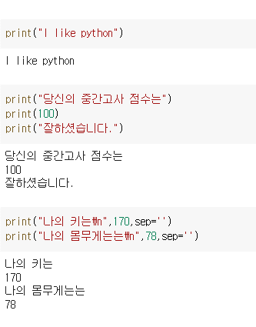
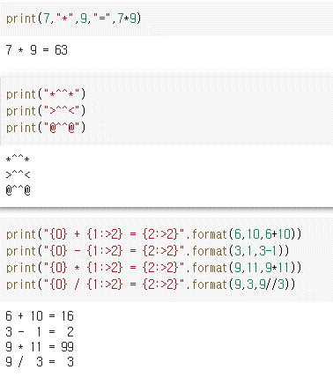
Part 01.
출력 함수와 변수
문제 정답

Slide 16
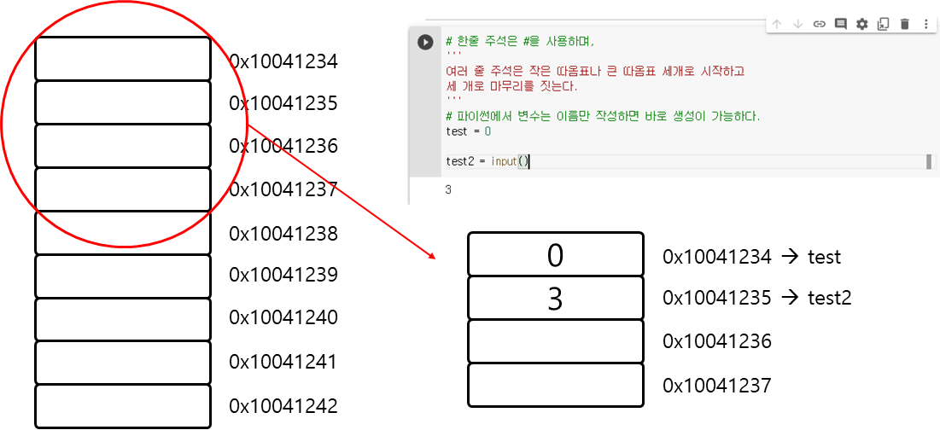
Part 02.
변수와 입력 함수

Slide 17
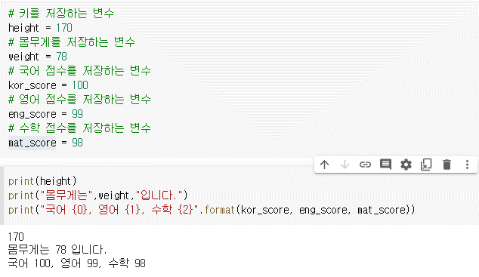
Part 02.
변수와 입력 함수

Slide 18
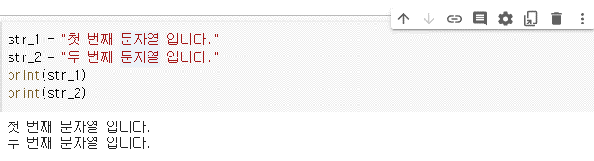
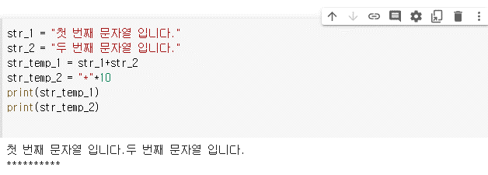
Part 02.
변수와 입력 함수

Slide 19
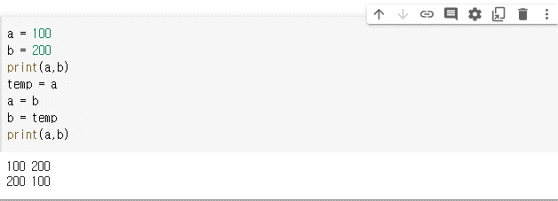
Part 02.
변수와 입력 함수

Slide 20
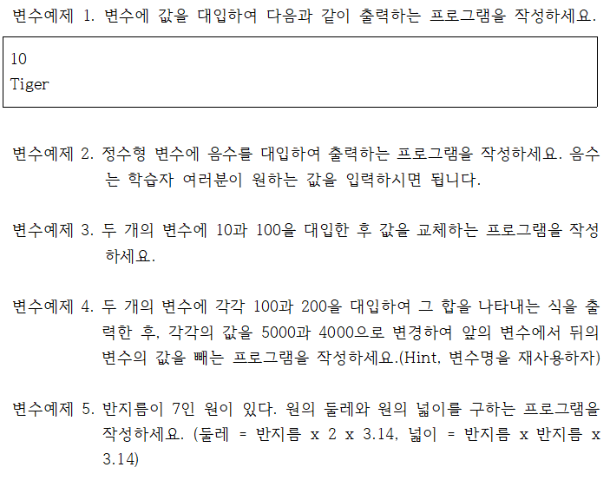
Part 02.
변수와 입력 함수
문제

Slide 21
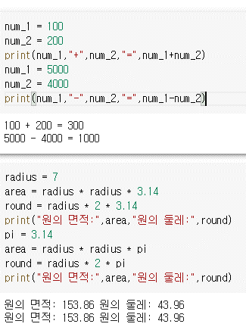
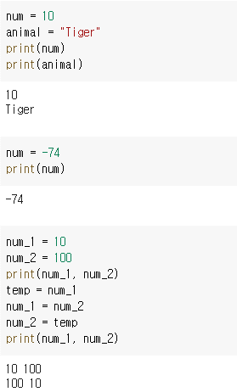
Part 02.
변수와 입력 함수
문제정답

Slide 22

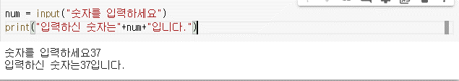
Part 02.
변수와 입력 함수

Slide 23
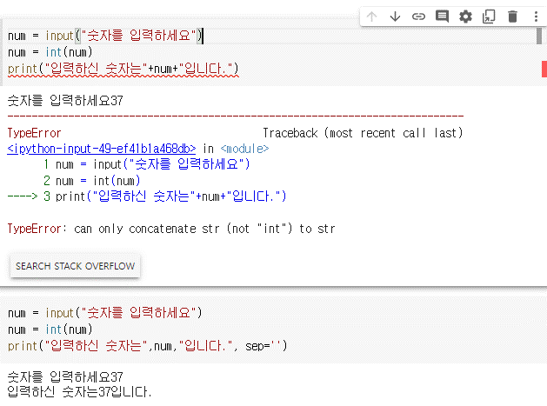
Part 02.
변수와 입력 함수

Slide 24
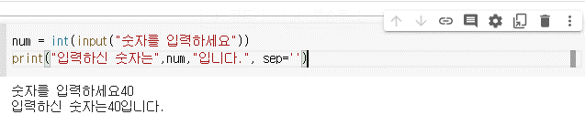
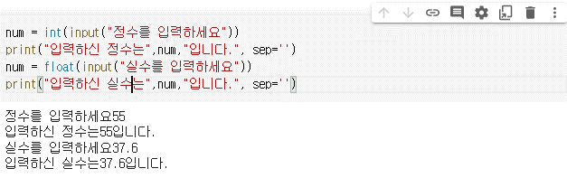
Part 02.
변수와 입력 함수

Slide 25
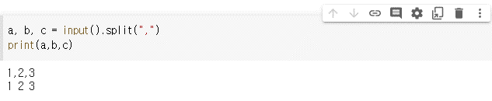
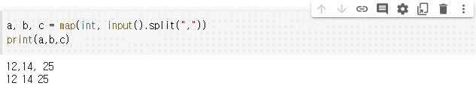
Part 02.
변수와 입력 함수

Slide 26
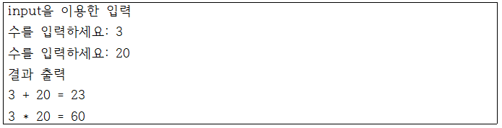
Part 02.
변수와 입력 함수
문제
두 개의 정수를 입력 받아 합과 곱을 출력하는 프로그램을 작성하세요. 단, 출력에는 다음과 같은 수식이 출력되어야 합니다.

Slide 27

Part 02.
변수와 입력 함수
문제
두 개의 정수를 입력 받아 곱과 나눈 값을 출력하는 프로그램을 작성하세요. 출력은 앞의 문제와 동일하게 수식이 출력되어야 합니다.
  (프로그램에 자신이 생기신 분들은 포매팅을 이용해서 출력을 제어해 보세요.)
키와 몸무게, 이름을 입력 받아 출력하는 프로그램을 작성하세요
다음의 문장을 입력 받아 그대로 출력하는 프로그램을 작성하세요.
사용자로부터 실수값 (yard)를 입력 받아 cm로 입력 받은 값을 환산하여 결과를 출력하는 프로그램을 작성하세요(1야드는 91.44cm 이다).

Slide 28
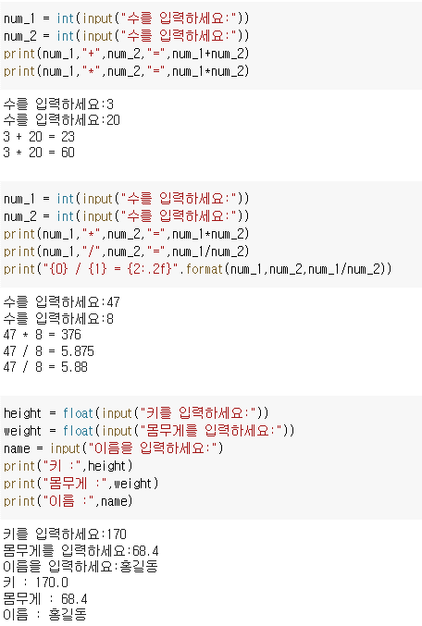
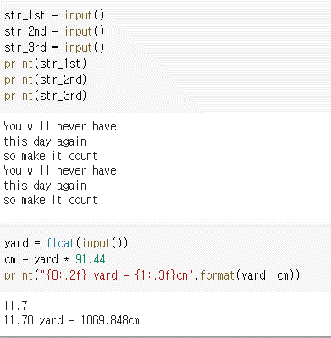
Part 02.
변수와 입력 함수
문제정답

